Slide 1
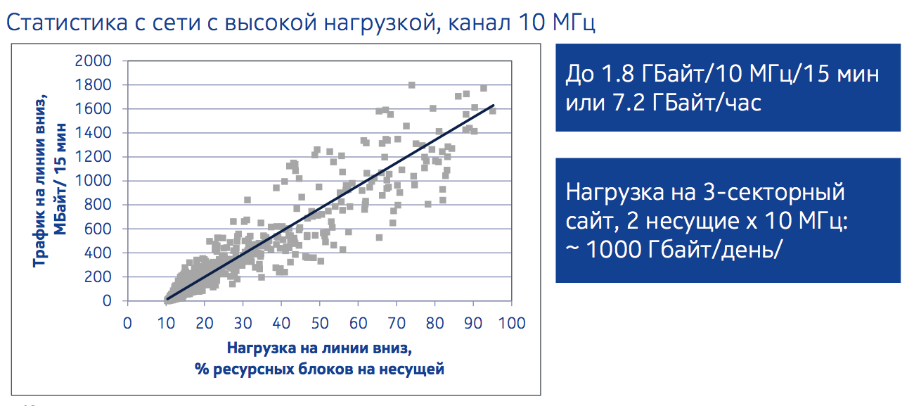

Slide 2
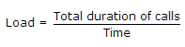
Интенсивность нагрузки (трафик) может быть оценена в Эрлангах, если разделить число пакетов в секунду на скорость передачи в канале, поскольку интенсивность нагрузки зависит не от скорости «перемещения» пакетов, а от «плотности» их движения.

Slide 3
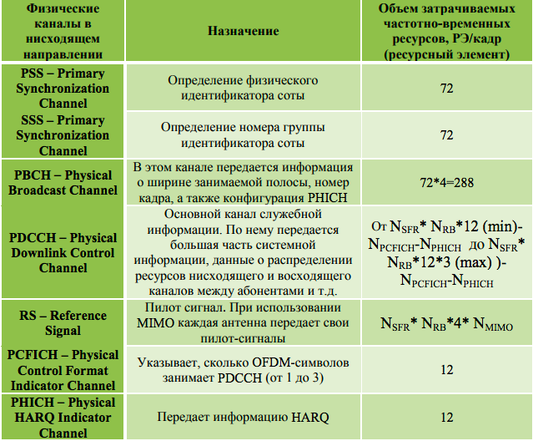

Slide 4
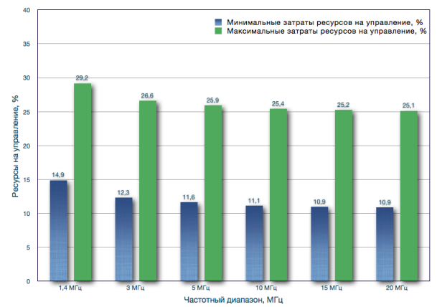
Notes:
Затраты частотно-временных ресурсов нисходящего канала LTE на передачу информации каналов управления (без MIMO)

Slide 5
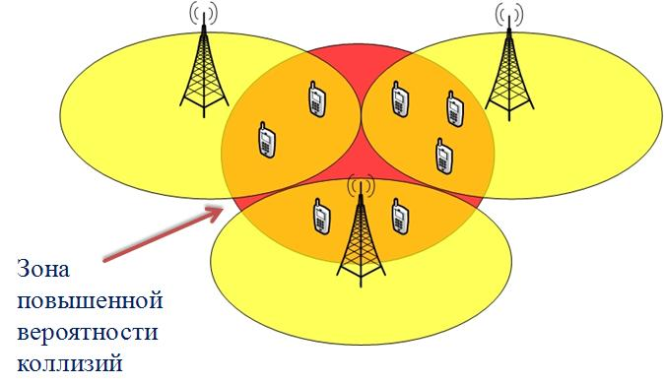
Notes:
На вероятность коллизии в данном случае (вероятность искажения пакета из-за одновременного выделения двумя или более базовыми станциями одного и того же ресурса пользователям) будет влиять два фактора: 1) удаленность абонентов друг от друга, иначе — их близость к БС (если абоненты находятся близко к БС, то включается механизм управления мощностью (Power Control), который скорее всего вынудит телефон понизить уровень передаваемой мощности, как следствие, снизится общий уровень интерференции между сотами). 2) нагрузка в соте (чем выше нагрузка, тем больше вероятность одновременного выделения абонентам на краях соты одного и того же ресурсного блока).

Slide 6
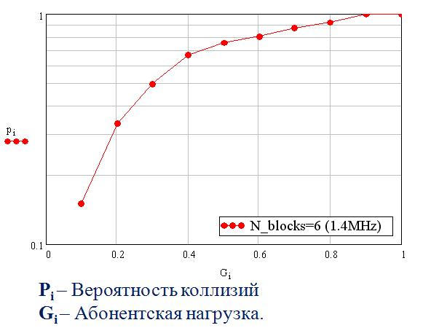

Slide 7
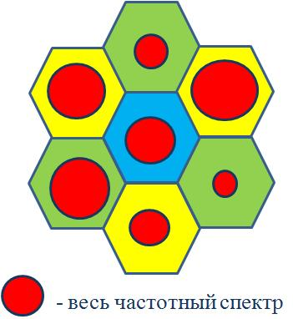
Notes:
ICIC (Inter-Cell Interference Coordination — Координация межсотовой интерференции)
Адаптивное распределение ресурсов, подстраивающееся под нагрузку на соседние соты и это основной способ уменьшения интерференции между сотами (уменьшения — но не полного устранения, разумеется).

Slide 8
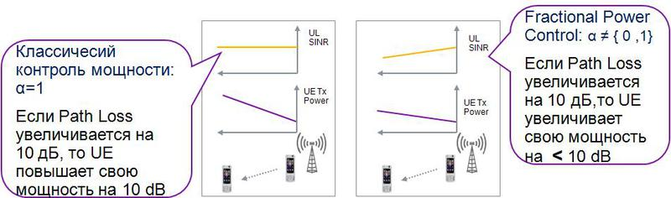

Slide 9
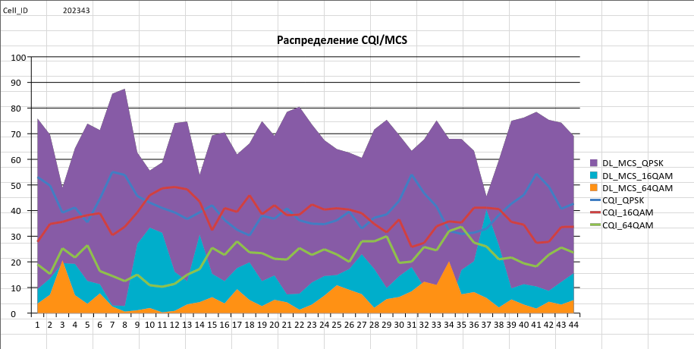
Notes:
Индексы MCS показывают порядок и скорость модуляции в общем случае.

Slide 10
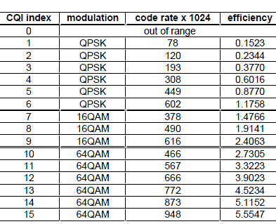

Slide 11
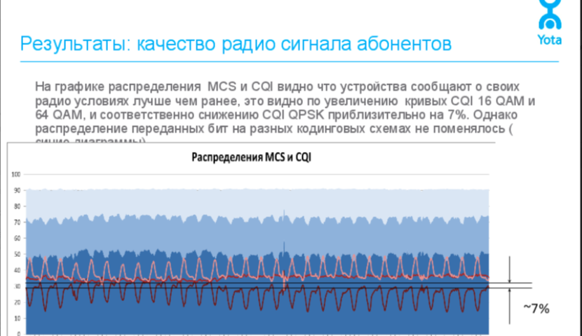

Slide 12
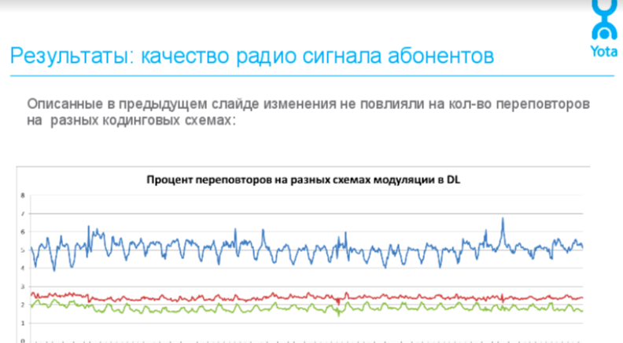

Slide 13
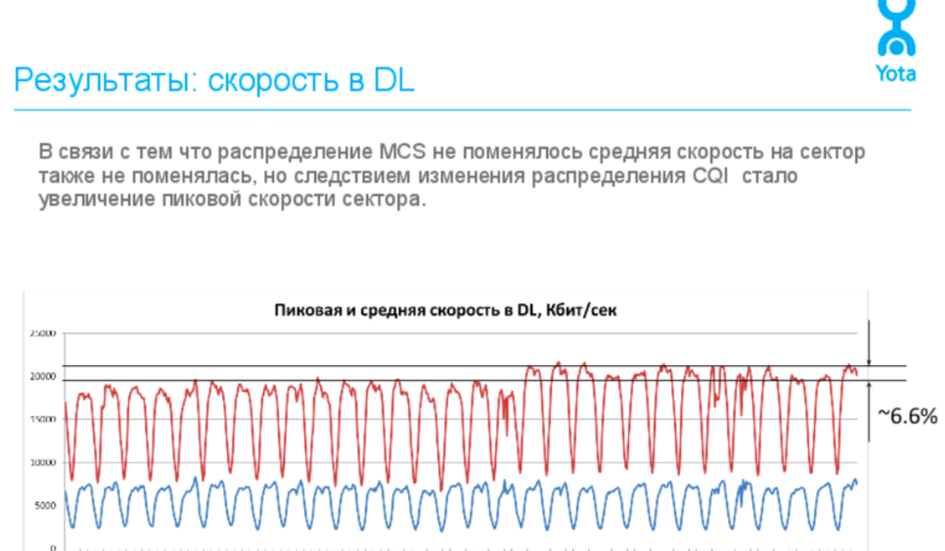

Slide 14
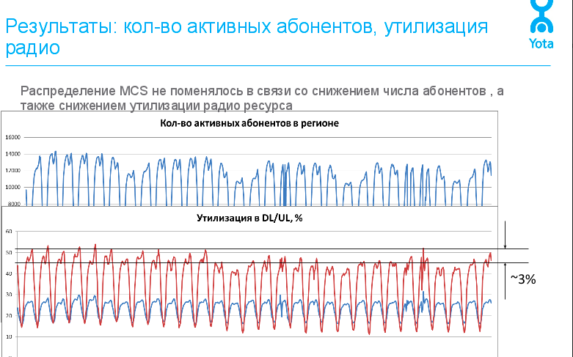

Slide 15
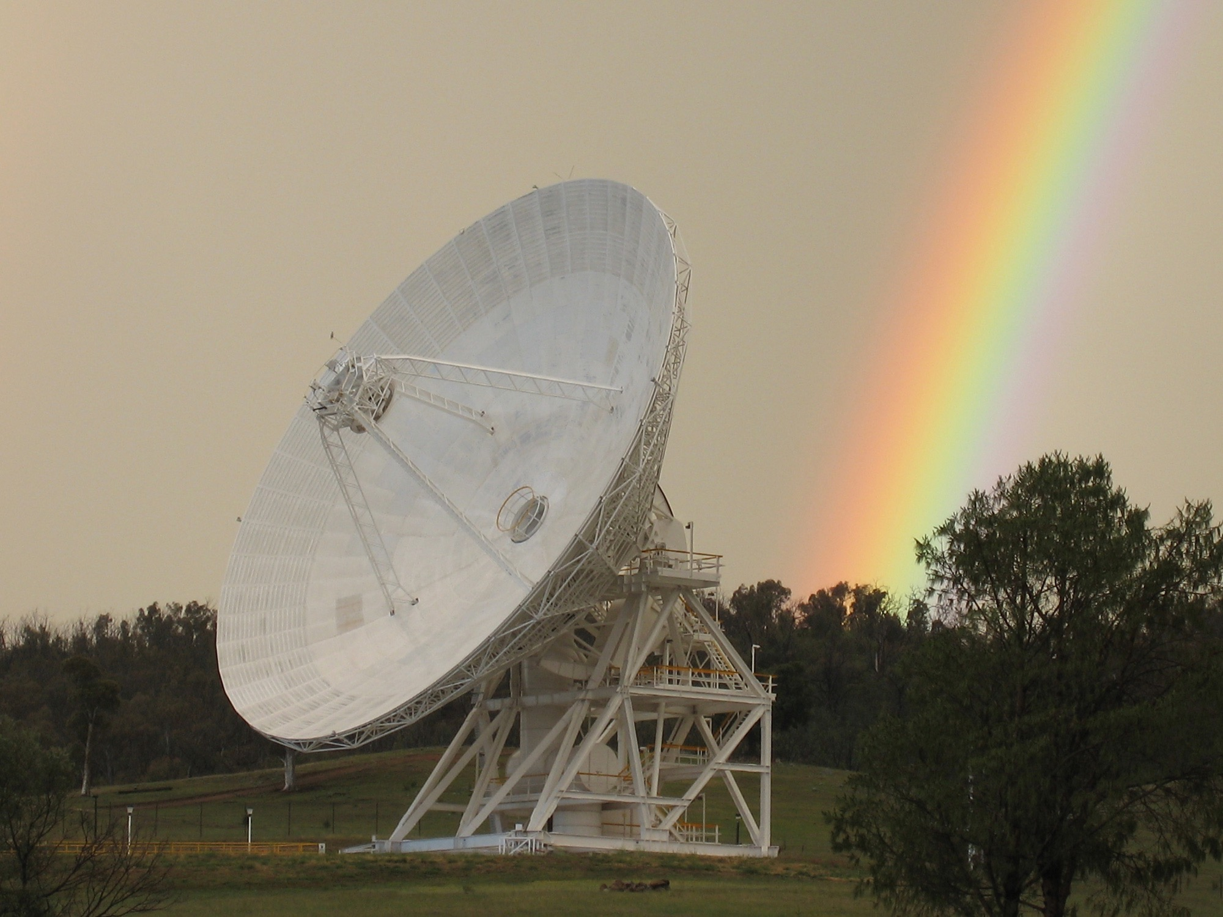
Связь на Земле
Передача:
X-диапазон (7145-7190 МГц)
S-диапазон (2025-2120 МГц)
Прием:
X-диапазон (8400-8500 МГц)
S-диапазон (2200-2300 МГц)
Ka-диапазон (31.8-32.3 ГГц)
http://habrahabr.ru/post/172601/

Slide 16
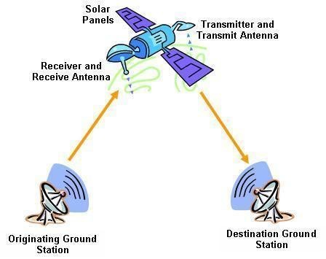
Спутниковая связь

Slide 17
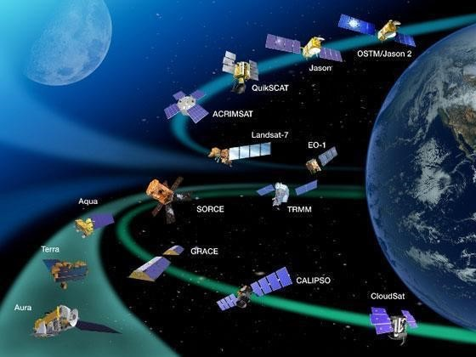
Спутниковая связь

Slide 18
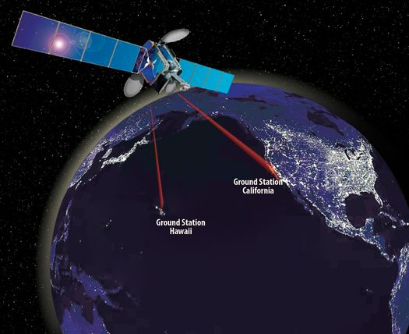
Лазерная передача
НАСА установила новый рекорд скорости передачи информации до зонда LADEE, который находится сейчас на расстоянии 235 км до поверхности Луны.Теперь данные передаются со скоростью 622 мегабита в секунду.
http://www.nasa.gov/mission_pages/tdm/lcrd/

Slide 19
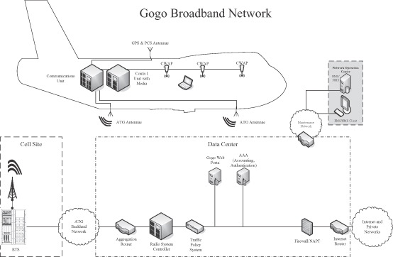

Slide 20
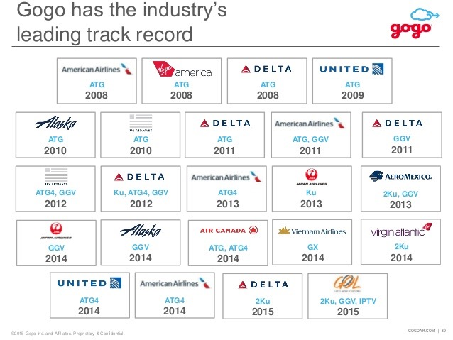
Notes:
Почему именно в Америке удалось это реализовать и Канаде.

Slide 21
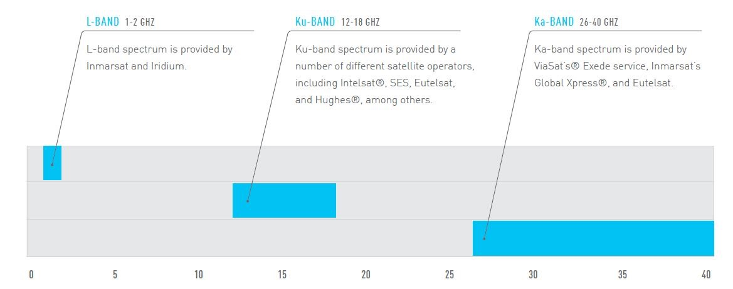

Slide 22
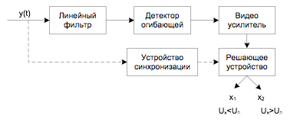
Некогерентный прием амплитудно-манипулированного сигнала

Slide 23
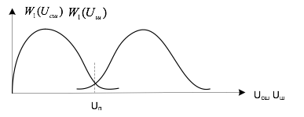
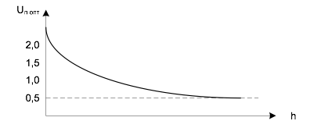
Оценка помехоустойчивости

Slide 24
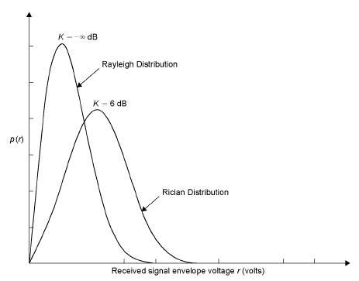
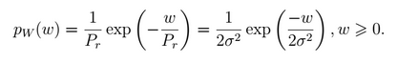
Распределение Релея-Райса

Slide 25
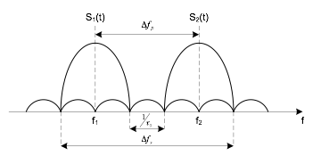
Некогерентный прием простых частотноманипулированных сигналов

Slide 26
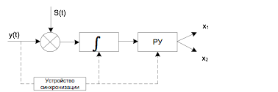
Помехоустойчивость приемников сигналов с пассивной паузой

Slide 27
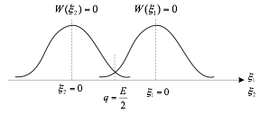
Помехоустойчивость приемников сигналов с пассивной паузой

Slide 28
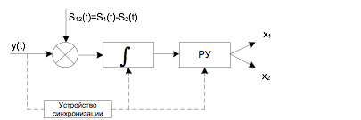
Помехоустойчивость приемников сигналов с активной паузой

Slide 29
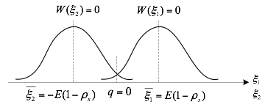
Помехоустойчивость приемников сигналов с активной паузой

Slide 30
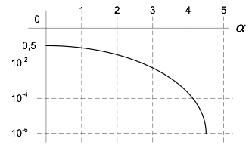
Сравнение помехоустойчивости при различных видах сигнала

Slide 31
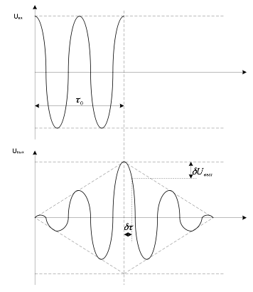
Реальные способы приема двоичных сигналов с постоянными параметрами на фоне белого гауссовского шума

Slide 32
Оценка помехоустойчивости

Slide 33
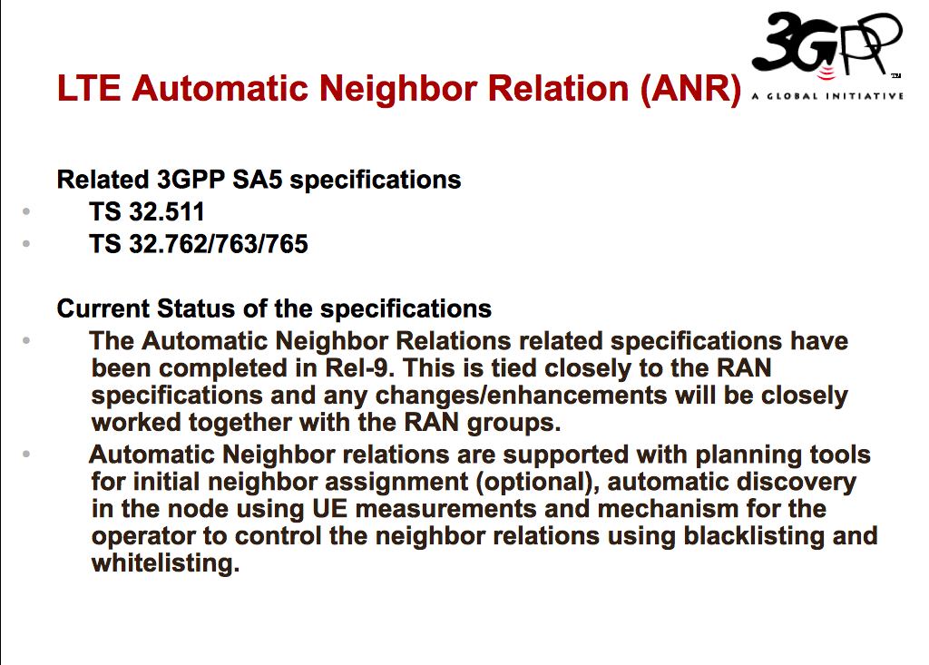

Slide 34
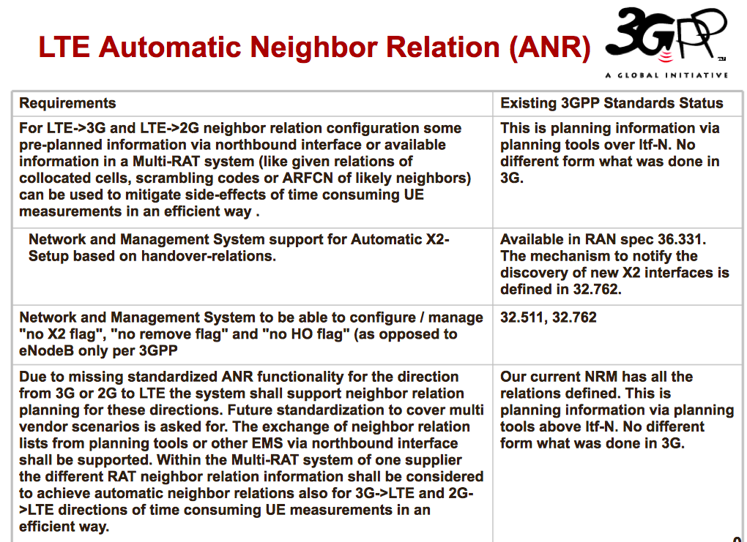
Оценка помехоустойчивости

Slide 35
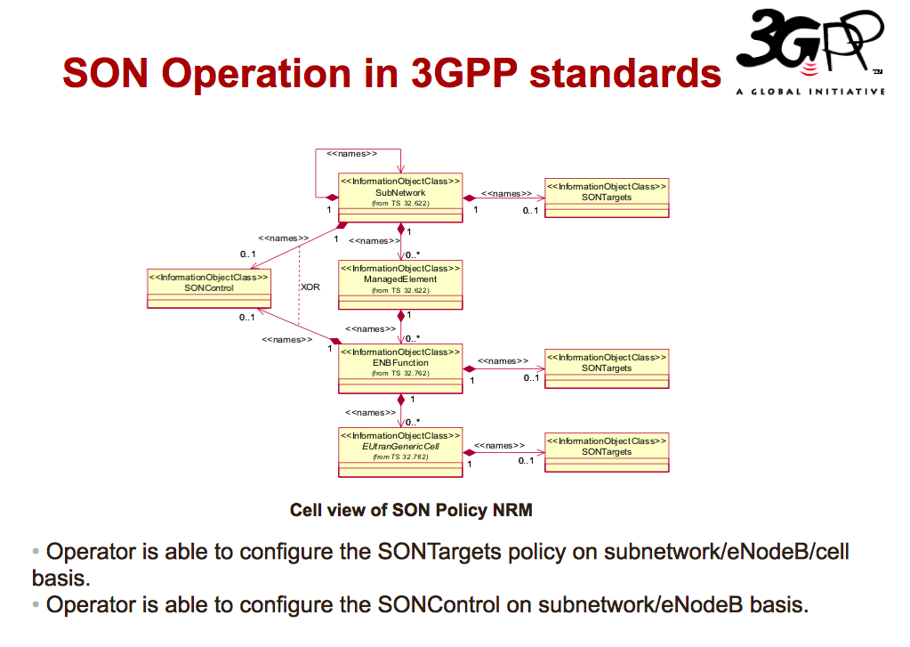
Оценка помехоустойчивости

Slide 36
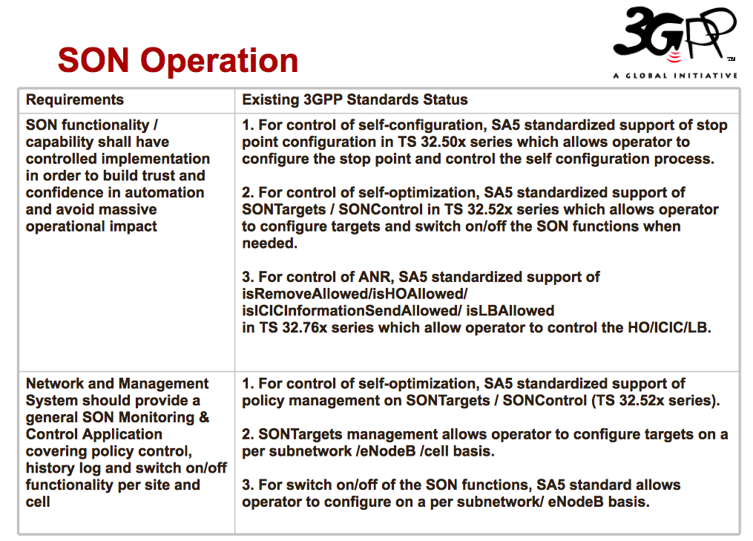
Оценка помехоустойчивости

Slide 37
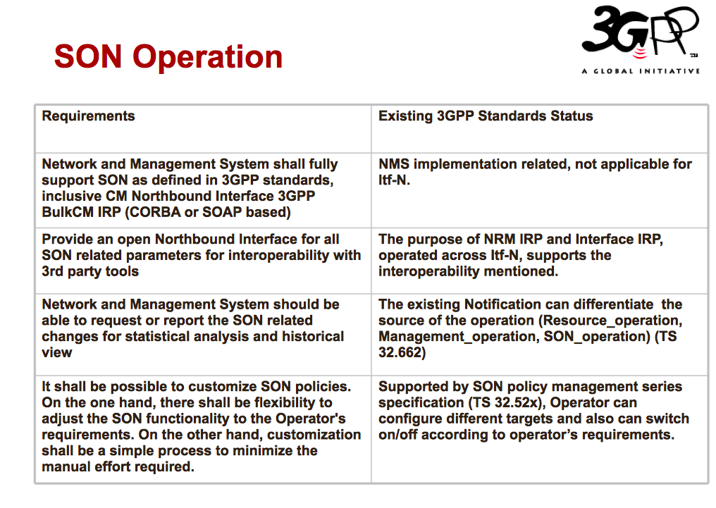
Оценка помехоустойчивости

Slide 38
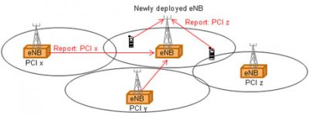
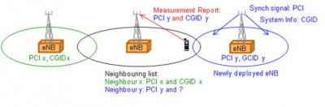

Slide 39
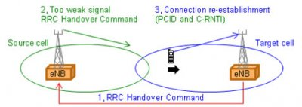
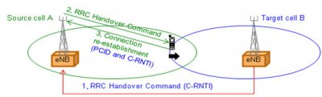

Slide 40
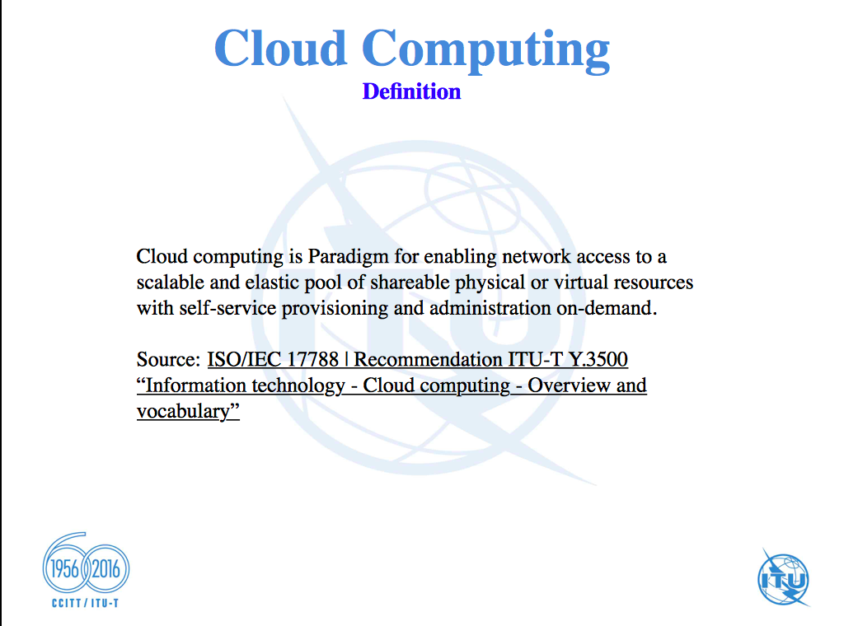
Notes:
• Разделение функций передачи трафика от функций управления (включая контроль как самого трафика, так и осуществляющих его передачу устройств)
• Единый, стандартный, открытый интерфейс между устройствами управления и передачи (получивший название OpenFlow)

Slide 41
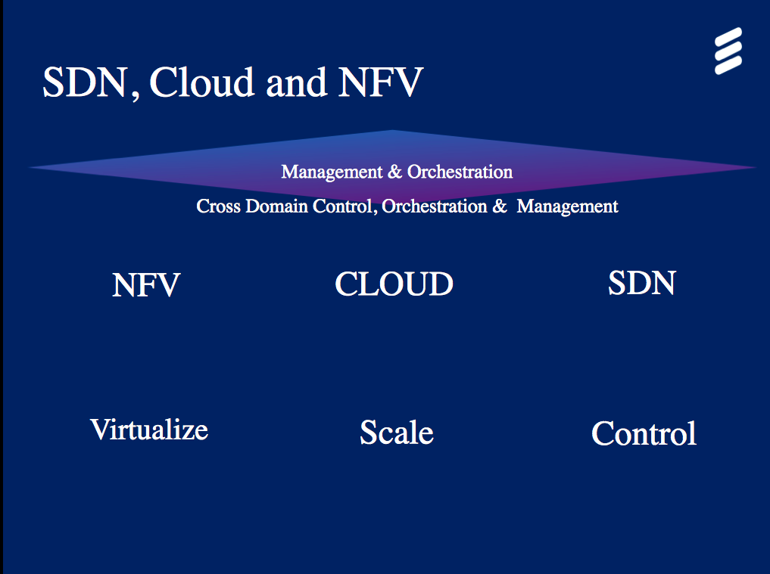
Notes:
1. Уровень управления – это CLI, встроенный веб-сервер или API и протоколы управления. Задача этого уровня обеспечить управляемость устройством.
2. Уровень управления трафиком – это различные алгоритмы и функционал задачей которого является автоматическая реакция на изменения трафика т. е. интеллект устройства.
3. Передача трафика – функционал обеспечивающий физическую передачу данных, уровень микросхем и сетевых пакетов.
Каждое SDN приложение, по сути, являет собой интерфейс оптимизации сети под конкретное бизнес приложение (к примеру Microsoft Lynk) и его основная роль — изменение сети в реальном времени под текущие нужды обслуживаемой программы. В случае Microsoft Lynk это может быть, к примеру, изменение QoS сети между двумя телефонными абонентами для передачи HD видеозвонка в реальном времени без задержек или создание VPN тоннеля между двумя абонентами.

Slide 42
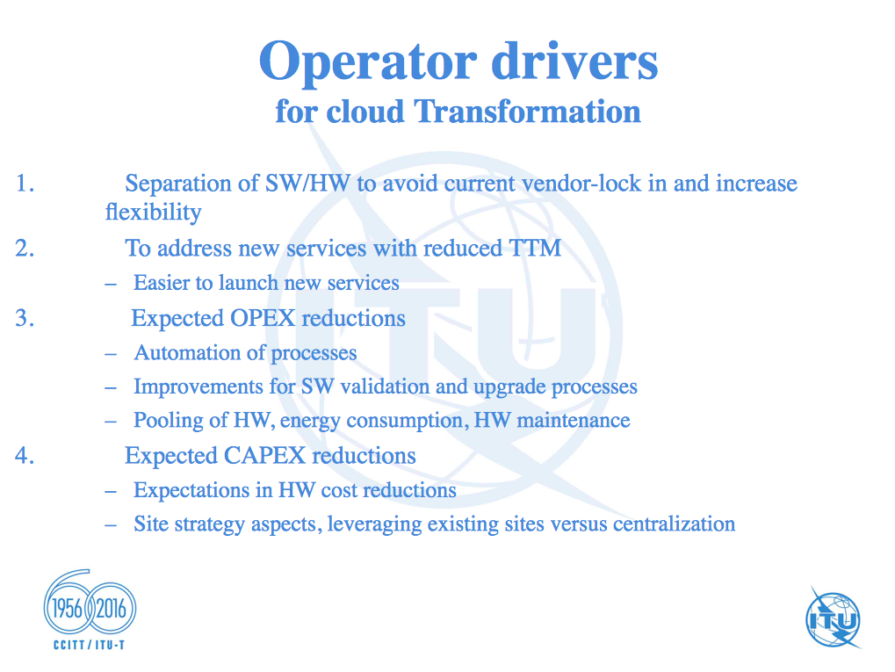

Slide 43
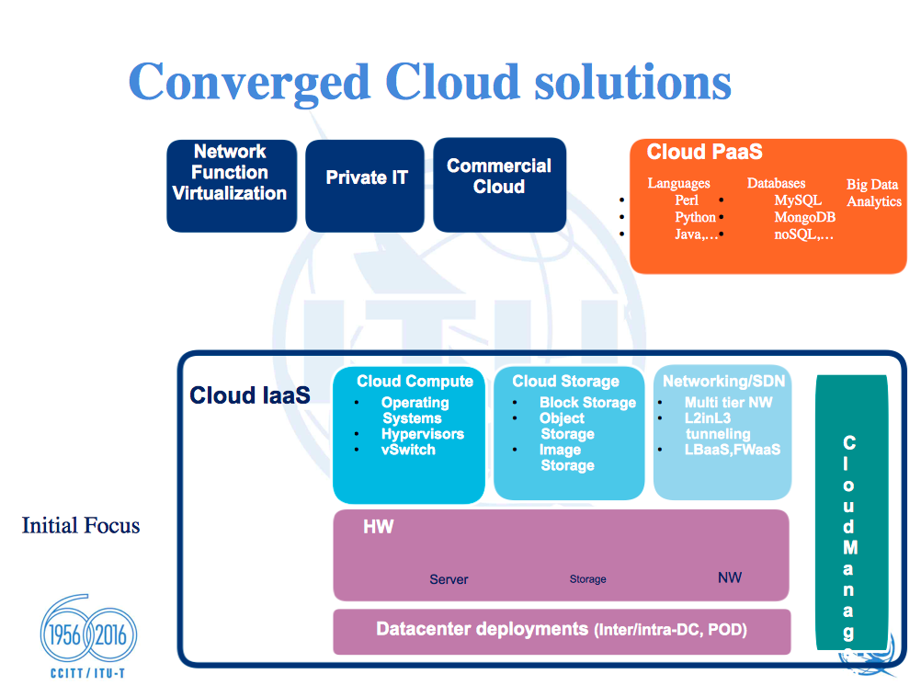

Slide 44
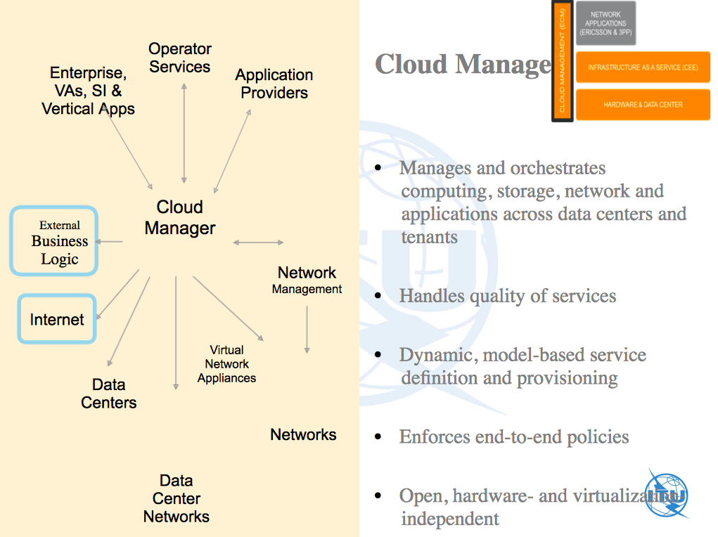

Slide 45
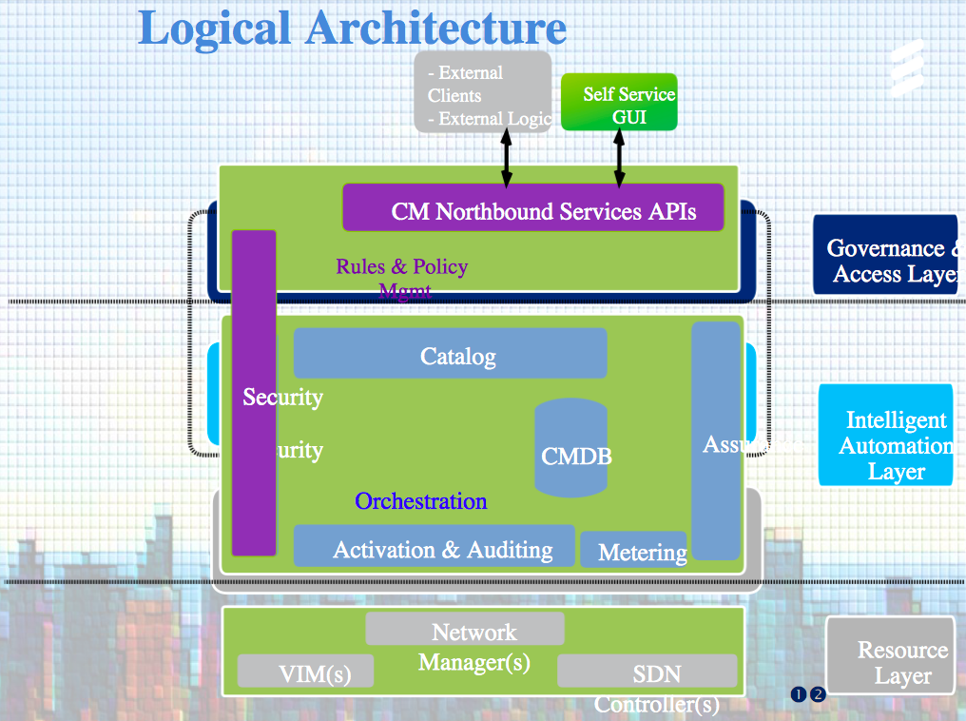

Slide 46
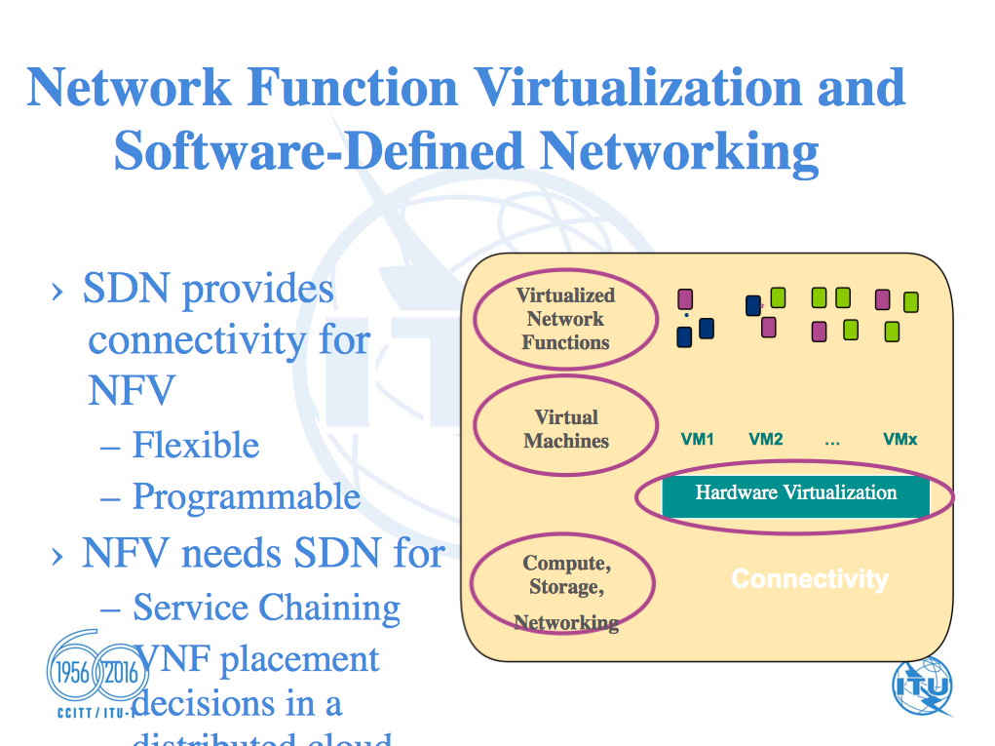

Slide 47
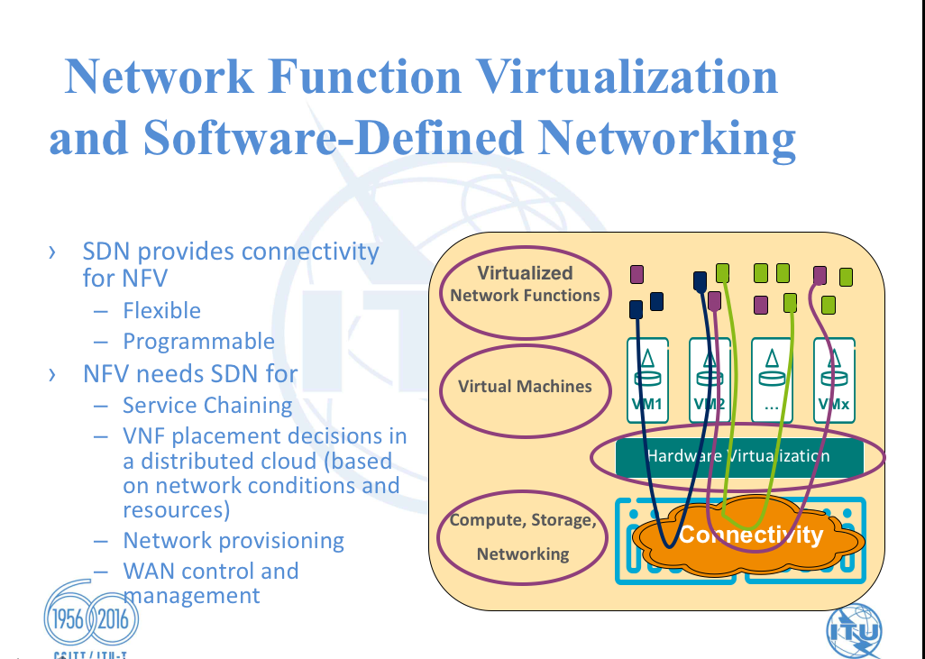

Slide 48


Slide 49


